Slide 1
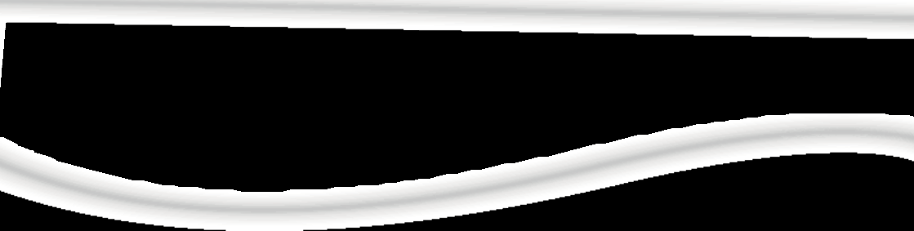



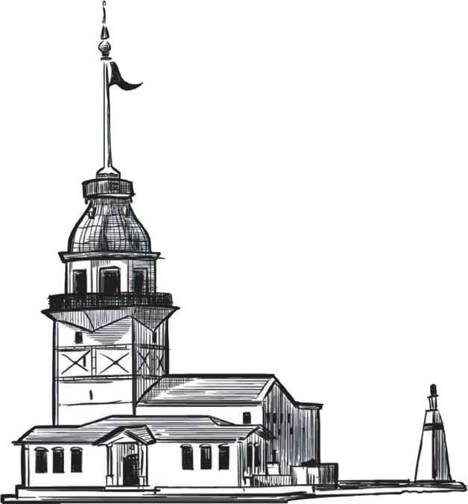



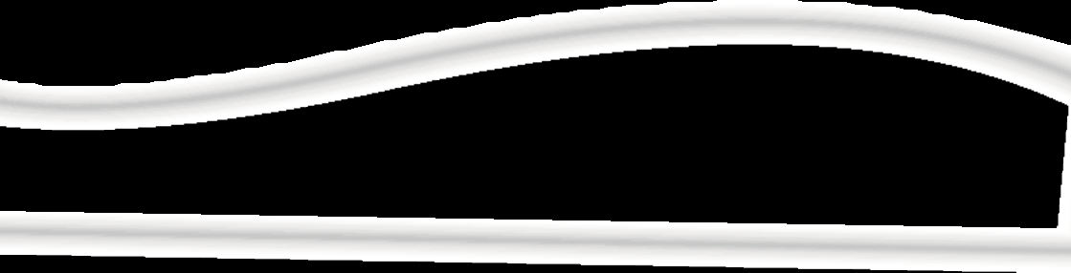


SAĞLIK BİLİMLERİ ÜNİVERSİTESİ
HAMİDİYE TIP FAKÜLTESİ
NÖROLOJİ ANABİLİM DALI
SAĞLIK BİLİMLERİ ÜNİVERSİTESİ
NÖROANATOMİ TEMELİNDE NÖROLOJİK MUAYENE
07 ŞUBAT 2026, Cumartesi
Prof. Dr. Mazhar Osman SUAM
Çok Amaçlı Kongre Salonu, Bakırköy/İstanbul
DÜZENLEME KOMİTESİ
Prof. Dr. Ufuk EMRE TOPRAK
Prof. Dr. Nilufer KALE İÇEN
Prof. Dr. Vildan Ayşe YAYLA

Slide 2

BİLİMSEL PROGRAM
08:45-09:00 AÇILIŞ Vildan YAYLA
OTURUM I Oturum Başkanları: Dr. Serpil BULUT, Dr. Özlem ÇOKAR
09:00- 09:30 Bilinç-Kortikal Fonksiyonlar Mental Durum Muayenesi Dr. Vildan YAYLA,Dr. Özlem GELİŞİN
09:30- 09:45 Kranial Sinirler 1,2 Nöroanatomi-Muayenesi Dr. Nilufer KALE İÇEN, Dr. Sami ÖMERHOCA 09:45- 10:00 Kranial Sinirler 3,4,6 Nöroanatomi-Muayenesi Dr. Nurhan KAYA
10:00-10:20 ARA
OTURUM II Oturum Başkanları: Dr. Sibel KARŞIDAĞ, Dr. Şevki ŞAHİN
10:20-10:35 Kranial Sinir 7 Nöroanatomi-Muayenesi Dr. Fulya EREN
10:35-10:50 Kranial Sinir 5,8 Nöroanatomi-Muayenesi Dr. Rabia Gökçen GÖZÜBATIK ÇELİK
10:50-11:05 Kranial Sinirler 9,10 Nöroanatomi-Muayenesi Dr. Mehmet DEMİR
11:05-11:20 Kranial Sinirler 11,12 Nöroanatomi-Muayenesi Dr. Pelin DOĞAN AK
11:20- 12:00 Motor Sistem Nöroanatomi-Muayenesi Dr. Ufuk EMRE TOPRAK
12:00-13:00 ÖĞLE ARASI- YEMEK
OTURUM III Oturum Başkanları: Dr. Burcu ALTUNRENDE, Dr. Ferhan KÖMÜRCÜ
13:00-13:40 Yürüme -Ekstrapiramidal Sistem Nöroanatomi-Muayenesi Dr. Banu ÖZEN BARUT
13:40-14:20 Duyu Sistemi Nöroanatomi-Muayenesi (Yüzeyel-Derin-Kortikal) Dr. Cihat ÖRKEN
14:20-14:40 ARA
OTURUM IV Oturum Başkanları: Dr. Aysel TEKEŞİN, Dr. Mehmet Fatih ÖZDAĞ
14:40-15:10 Refleks Nöroanatomi-Muayenesi Dr. Birgül BAŞTAN TÜZÜN
15:10-15:50 Serebellar sistem Nöroanatomi-Muayenesi Dr. Gülsen BABACAN YILDIZ

